Slide 1

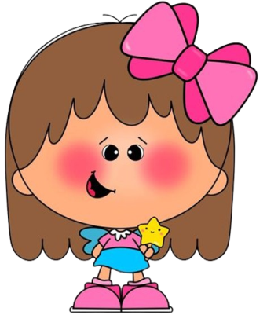
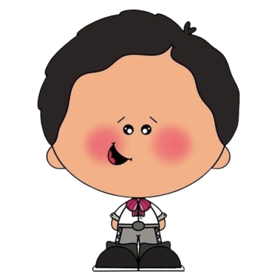
Mi nombre comienza con la letra:
A
Palabras que empiecen con la letra A
Anillo
Avión
Árbol

Slide 2
Mi nombre comienza con la letra:
B
Palabras que empiecen con la letra A

Slide 3
Mi nombre comienza con la letra:
C
Palabras que empiecen con la letra A

Slide 4
Mi nombre comienza con la letra:
D
Palabras que empiecen con la letra A

Slide 5
Mi nombre comienza con la letra:
E
Palabras que empiecen con la letra A

Slide 6
Mi nombre comienza con la letra:
F
Palabras que empiecen con la letra A

Slide 7
Mi nombre comienza con la letra:
G
Palabras que empiecen con la letra A

Slide 8
Mi nombre comienza con la letra:
H
Palabras que empiecen con la letra A

